Slide 1
ГОСУДАРСТВЕННОЕ ПРОФЕССИОНАЛЬНОЕ ОБРАЗОВАТЕЛЬНОЕ УЧРЕЖДЕНИЕ
ЯРОСЛАВСКОЙ ОБЛАСТИ
РОСТОВСКИЙ ПЕДАГОГИЧЕСКИЙ КОЛЛЕДЖ
КУРСОВОЙ ПРОЕКТ МОДИФИКАЦИЯ КОНСТРУКТОРА ЗАПРОСОВ MYSQL
Выполнил: Горлов Евгений Сергеевич
Специальность 09.02.05 Прикладная информатика (по отраслям)
Курс III группа 35
Научный руководитель: преподаватель
Сабуров Павел Андреевич
Форма обучения: очная
Ростов 2019

Slide 2
Оглавление
ВВЕДЕНИЕ
I. СОПРОВОЖДЕНИЕ
1.1. Анализ спецификаций конструктора запросов MySQL
1.2. Стратегия сопровождения конструктора запросов MySQL.
2. Оценка качества программного продукта
2.1. Мероприятия по модификации программного продукта.
2.2. Анализ результатов сопровождения ПП
ЗАКЛЮЧЕНИЕ
ИНФОРМАЦИОННЫЕ РЕСУРСЫ
ПРИЛОЖЕНИЯ

Slide 3
Цель: планирование и обеспечение модификации обучающего конструктора запросов MySQL, для оценки реализации заявленных требований.
Задачи:
Проанализировать функциональные и эксплуатационные возможности конструктора запросов MySQL.
Спроектировать стратегию сопровождения обучающего конструктора запросов MySQL в соответствии с измененным техническим заданием.
Провести мероприятия по тестированию и модификации программного продукта.
Провести анализ результатов модификации обучающего конструктора запросов MySQL.

Slide 4
Элементы концепта сопровождения:
Область сопровождения: работа над контентом.
Сопроводитель: разработчик.
Практическая направленность: разработка модуля «Уроки».
Область сопровождения: юзабилити.
Сопроводитель: разработчик.
Практическая направленность: модернизация дизайна.
Область сопровождения: руководство пользователя.
Сопроводитель: разработчик.
Практическая направленность: разработка руководства пользователя.

Slide 5
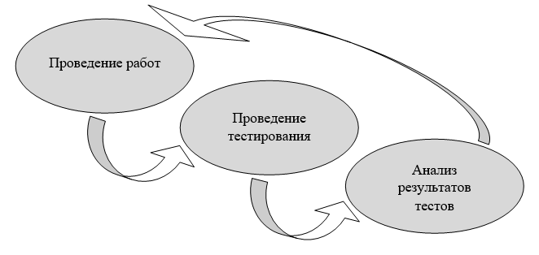
Проведение мероприятий по реализации каждого элемента концепта сопровождения должен осуществляться по следующей схеме:
Проведение работ по внесению изменений в программный продукт.
Проведение тестирования внесенных изменений.
Анализ результатов тестирования и возврат к первому пункту.

Slide 6
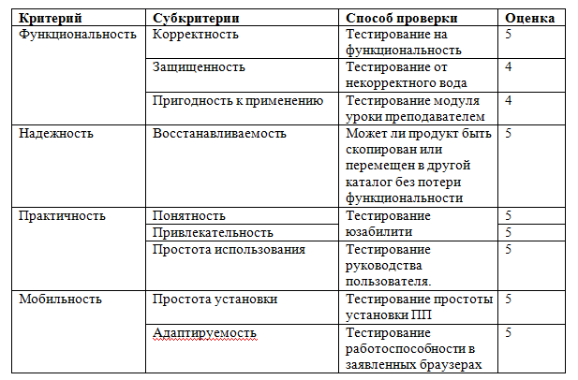
Модель качества

Slide 7
План по дальнейшему развитию проекта
Провести тестирование представленной учебной программы и устранить недочеты.
Разместить программный продукт на веб-хостинге.
Разработать руководство пользователя.

